Slide 1
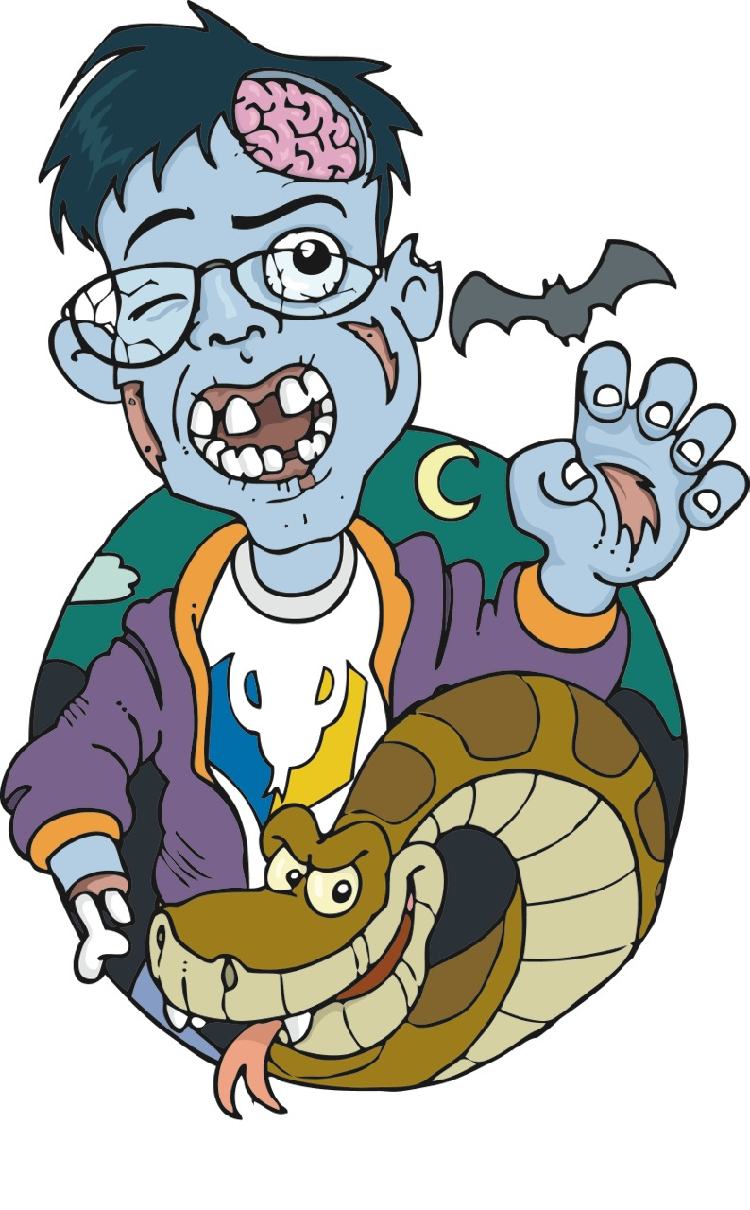
For, Funções, Random
fmasanori@gmail.com

Slide 2

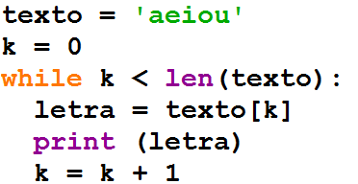

for == while enrustido
Códigos equivalentes: for durante o dia vira while à noite

Slide 3

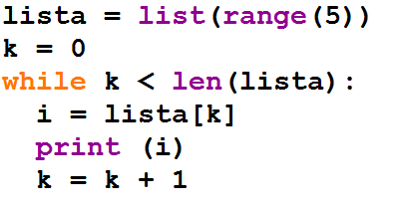

for == while enrustido
Códigos equivalentes

Slide 4

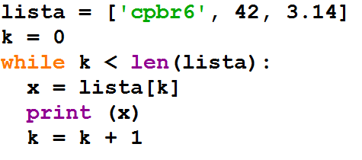
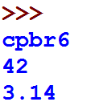
for == while enrustido
Códigos equivalentes

Slide 5
def functions
Aprendemos algumas funções do Python: len, int, float, print e input
Agora iremos criar as nossas próprias funções
Utilizo def para definir a função e return para devolver algum valor
Existem funções que não retornam nada

Slide 6

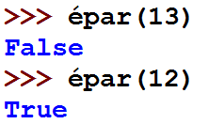
def functions
Esta função retorna se o parâmetro x é par
Observe que diferentemente do que já vimos até agora, essas linhas não serão executadas imediatamente
Preciso chamar a função para executá-la

Slide 7
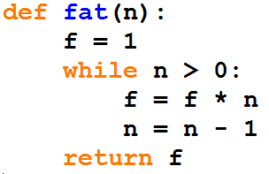
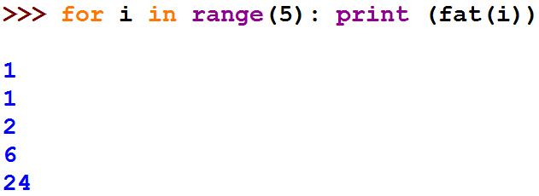
Funções
Defina uma função fatorial

Slide 8
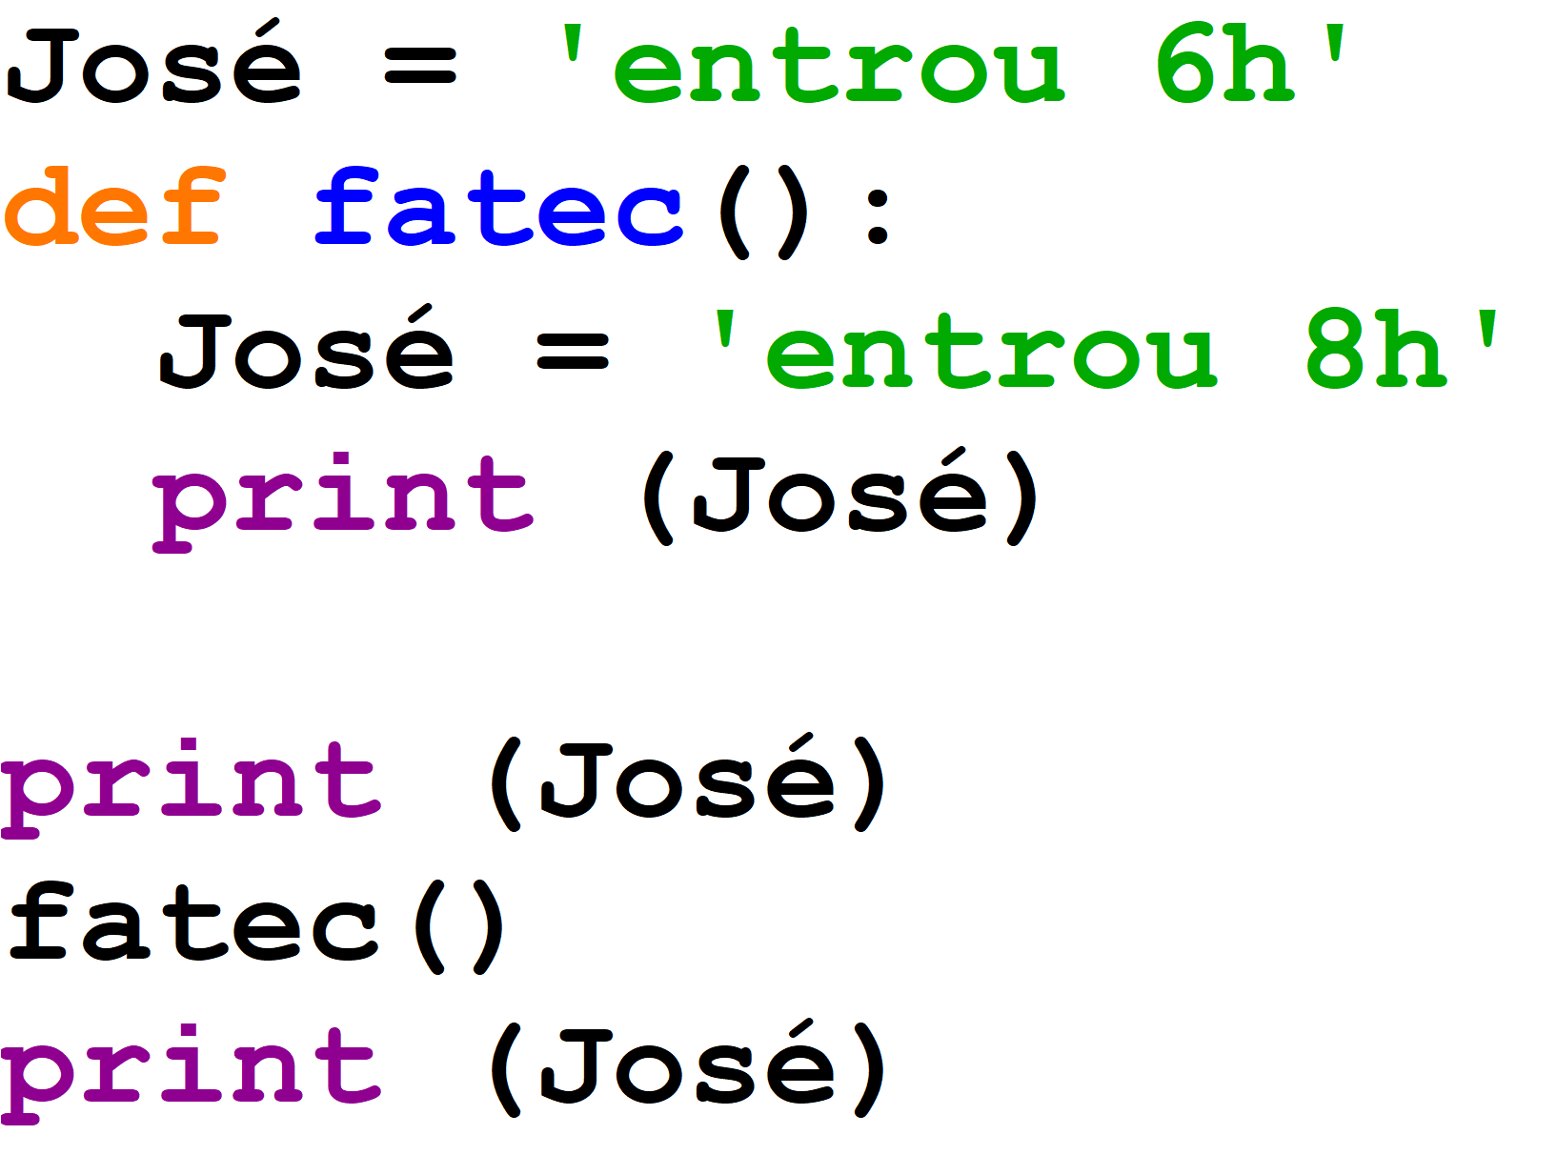
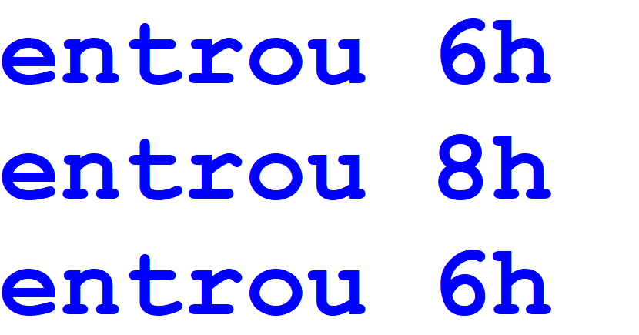
Variáveis locais e globais
São variáveis diferentes!

Slide 9
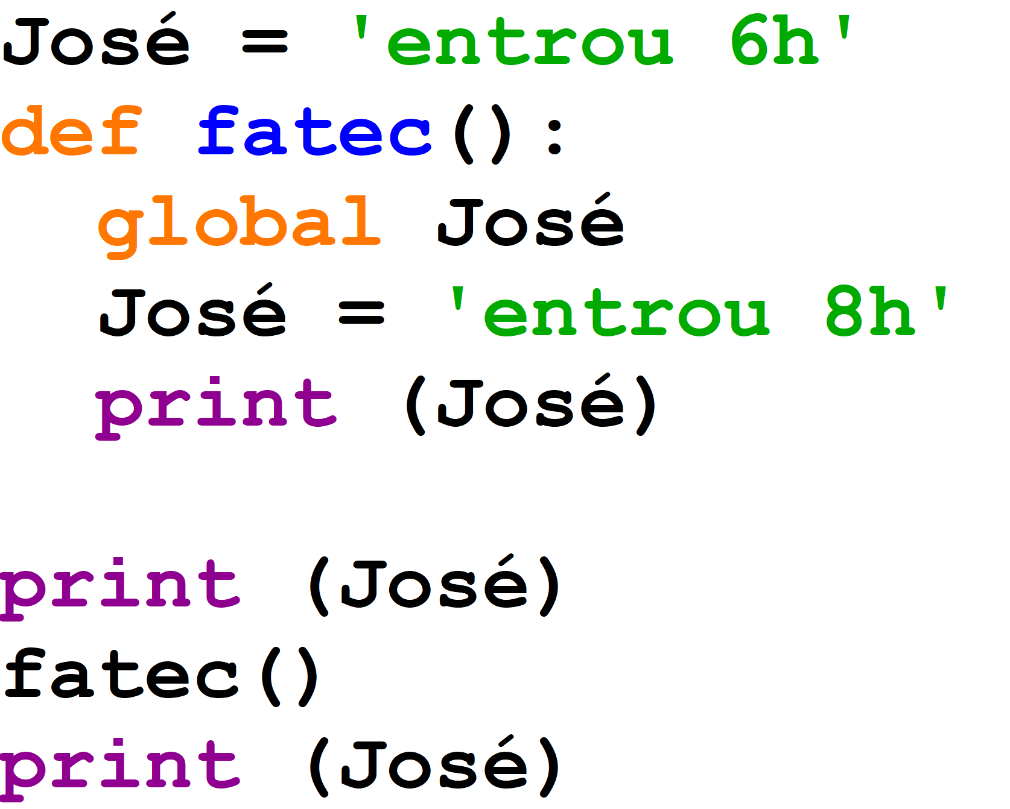
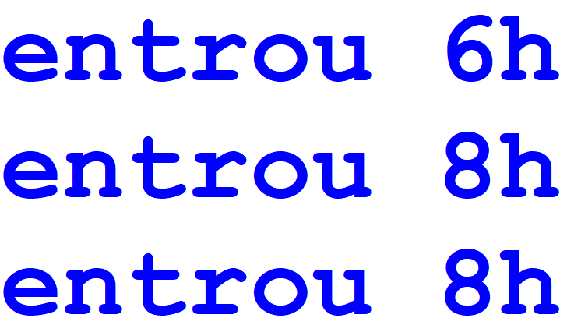
Variáveis locais e globais
É a mesma variável global

Slide 10
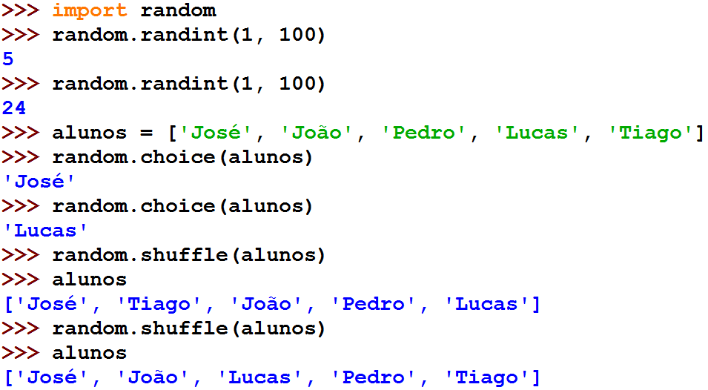
Números aleatórios

Slide 11
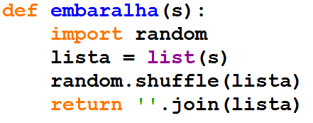
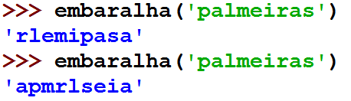
Números aleatórios
Defina uma função “embaralha” que retorne as letras de uma string misturadas. Dica: utilize list( ) para converter sua string em lista.

Slide 12
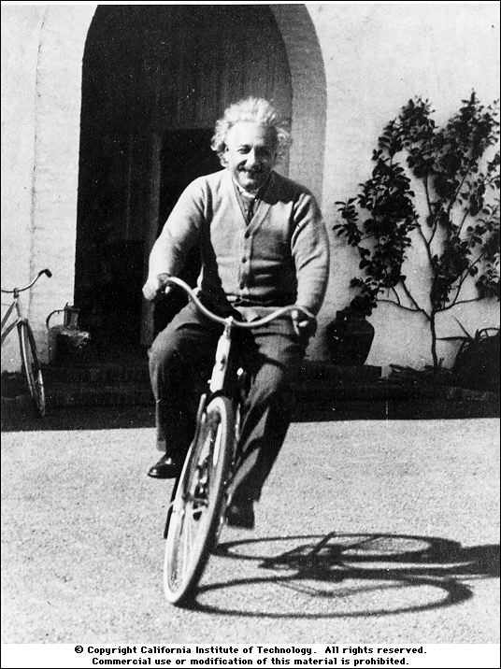
Lista IV e V
“A vida é como andar de bicicleta. Para manter o equilíbrio, é preciso se manter em movimento”. Einstein.

